Slide 1
Klasikové sociální stratifikace
SOC172 – Sociologie stratifikace a nerovnosti
Tomáš Doseděl
dosedel@fss.muni.cz
www.fss.muni.cz

Slide 2
Jak se vrství společnost?
Pražská kavárna × Dolních 10 milionů
Vyšší třída × Střední třída × Nižší třída
Manažeři × Zaměstnanci
Majitelé × Top manažeři × Střední manažeři…
Bohatí × Chudí
Vysokoškoláci × Středoškoláci × Vyučení

Slide 3
Má smysl uvažovat o vrstvách?
Různé sociální skupiny se různě chovají a různě přemýšlí (sociologie vědění)
Sociálně stratifikační proměnné často slouží jako vysvětlující proměnné sociálních jevů
Který stratifikační přístup je ten správný?

Slide 4
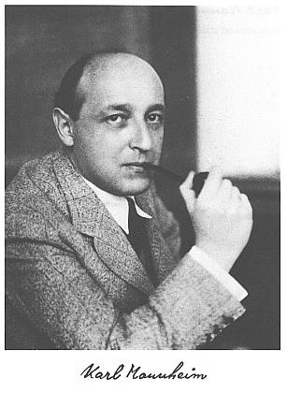
Sociologie vědění
Karl Mannheim
Sociologie a utopie (1929)

Slide 5
Sociologie vědění
Postupné rozšiřování volebního práva
(České země:
Do roku 1907: bohatí muži, nejbohatší ženy
Až od 1907 všichni muži
Až od 1919 muži i ženy)
Poprvé v historii diskutovaly různé sociální vrstvy

Slide 6
Sociologie vědění
Postupné rozšiřování volebního práva
(České země:
Do roku 1907: bohatí muži, nejbohatší ženy
Až od 1907 všichni muži
Až od 1919 muži i ženy)
Poprvé v historii diskutovaly různé sociální vrstvy
a nerozuměly si

Slide 7
Sociologie vědění
Sociální determinace vědění
Falešné třídní vědění
vládnoucí třídy: ideologie
ovládané třídy: utopie
Každá sociální třída vnímá realitu podle svých zájmů

Slide 8
Sociologie vědění
Sociálně nezakotvená inteligence
heterogenní sociální původ
vysoké vzdělání
Jako jediná sociální skupina je schopna nahlédnout skutečnou pravdu

Slide 9
Třídní konflikt

Slide 10
Karl Marx
Dvě antagonistické skupiny
Buržoazie (feudálové, otrokáři)
Proletariát (poddaní, otroci)
Třídně podmíněné jednání
Ekonomické podmínky, v nichž člověk žije, formují jeho jednání
Ekonomická základna vs. kulturní nadstavba

Slide 11
Karl Marx
Buržoazie (feudálové, otrokáři)
Proletariát (poddaní, otroci)
Vztah mezi třídami je antagonistický
Bohatnutí jedné znamená chudnutí druhé
Buržoazie vykořisťuje proletariát, přivlastňuje si výsledky jeho práce

Slide 12
Karl Marx
Třída o sobě
Třídy existují samy o sobě, jsou strukturálně vymezeny
Do připravených strukturálních pozic jsou v různých dobách přiřazováni různí jedinci
Třída pro sebe
Jedinci v rámci třídy mají společné třídní zájmy
Třída si uvědomuje své třídní postavení

Slide 13
Moderní marxistická analýza
Více tříd podle vztahu k výrobním prostředkům
Strukturálně vymezené třídy
Třídně podmíněné jednání

Slide 14
Třída, status, moc

Slide 15
Max Weber
Třídní postavení a sociální třída
Statusová skupina
Politická strana

Slide 16
Max Weber
Třídní postavení a sociální třída
Podobné jednání pramení z toho, že lidé podobně reflektují své postavení na trhu práce
Není výsledkem třídního uvědomění jako u Marxe
Statusová skupina
Politická strana

Slide 17
Max Weber
Třídní postavení a sociální třída
Statusová skupina
Skupina osob, které spojuje stejné jednání, chování
Není založena výhradně na majetku
V praxi se často překrývají se sociálními třídami
Politická strana

Slide 18
Max Weber
Třídní postavení a sociální třída
Statusová skupina
Politická strana
Zdroj politické moci

Slide 19
Marx vs. Weber
Sociální konflikt
Jednání vyplývá z třídní Jednání je reakcí n
příslušnosti tržní nerovnosti
Nerovný přístup k výrob- Nerovné postavení na
ním prostředkům trhu práce
Vykořisťování

Slide 20
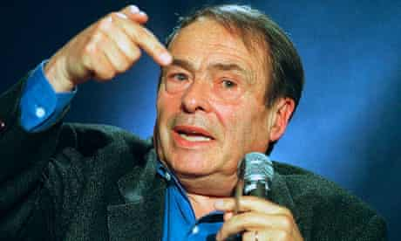
Kapitál a habitus

Slide 21
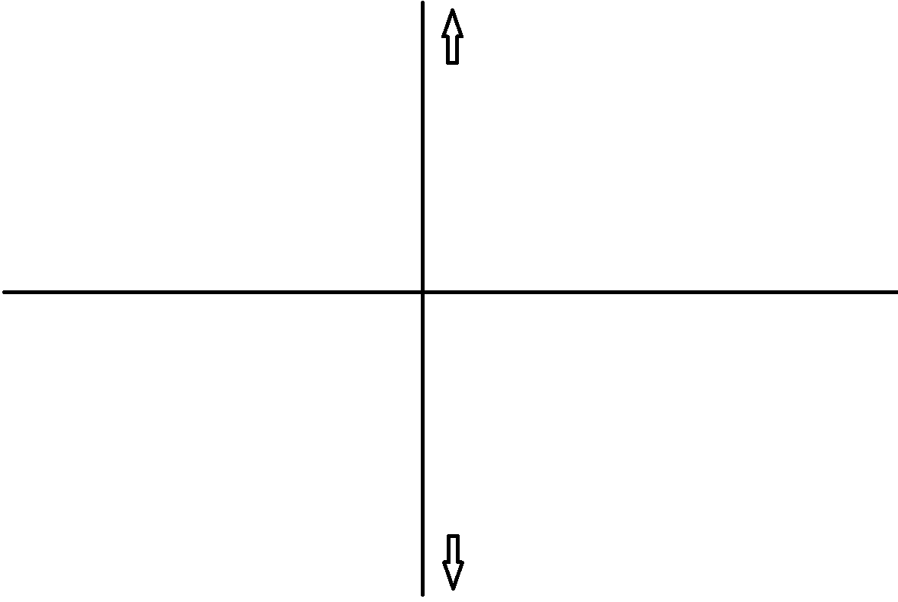

Slide 22
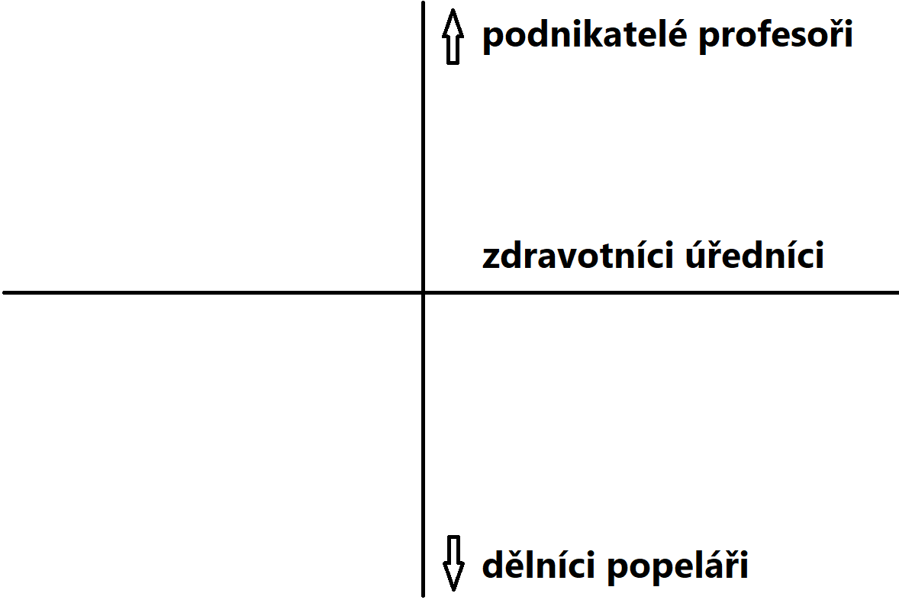

Slide 23
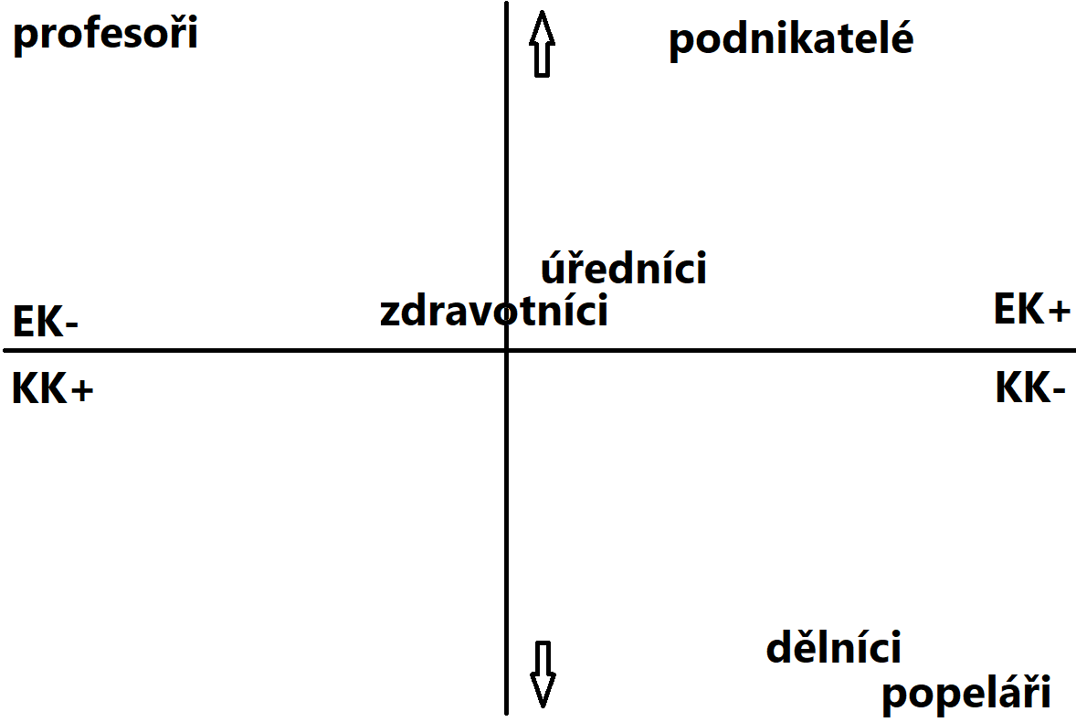

Slide 24
Pierre Bourdieu
Ekonomický kapitál
Majetek
Příjem
„hmotné statky“
Kulturní kapitál
Habitus

Slide 25
Pierre Bourdieu
Ekonomický kapitál
Kulturní kapitál
Počet knih
Četnost návštěvy divadel
Vzdělání
Vlastnictví uměleckých děl
Habitus

Slide 26
Pierre Bourdieu
Ekonomický kapitál
Kulturní kapitál
Habitus
Individuální (nikoliv skupinová) vlastnost
Schopnost vnímat, ocenit, přikládat důležitost
Vzniká dlouhodobým vlivem vnějších okolností

Slide 27
Pierre Bourdieu
Osoby, které jsou si blízké v sociálním poli:
Mají podobný celkový kapitál
Mají podobnou strukturu ekonomický / kulturní kapitál
Mají podobný habitus
Jídlo
Volný čas
Oblékání
…

Slide 28
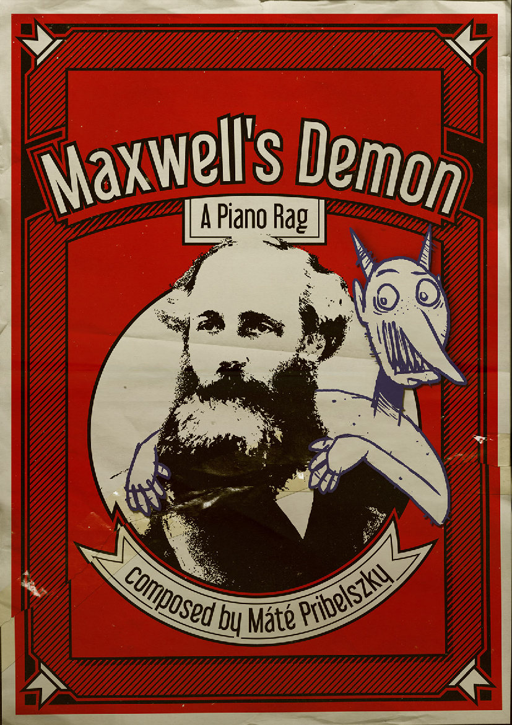
Pierre Bourdieu

Slide 29
Shrnutí
Karel Mannheim
Třídně podmíněné vědění
Karl Marx
Buržoazie vs. Proletariát
Max Weber
Třída, Status, Politická strana
Pierre Bourdieu
Ekonomický a kulturní kapitál, habitus

